Slide 1
Optimizasyon Teknikleri
Prof. Dr. Bilal ALATAŞ
Karınca Koloni Optimizasyon Algoritması
Ders Notları - 11

Slide 2


KARINCA KOLONİ OPTİMİZASYONU

Slide 3
Mühendislik Problemleri
Karar değişkenleri
  Kesikli (Süreksiz)
  Sürekli
Kesikli---Kombinatoriyel optimizasyon problemleri
  NP-Zor
1) Sayısal yöntemler
  Kesme düzlemi
  Dal-sınır
  Dinamik programlama gibi.
2) Sezgisel yöntemler:
    a) Klasik sezgisel yöntemler
    b) Genel amaçlı-sezgisel yöntemler
      Biyolojik tabanlı (Genetik algoritma, kültürel algoritma, memetik algoritma, membran hesaplama, karınca kolonileri, yapay sinir ağları, DNA hesaplama, böcek zekası ve yapay bağışıklık sistemleri)
      Fizik tabanlı (Tavlama benzetimi, Kuantum hesaplama)
      Sosyal tabanlı (Tabu araştırma)

Slide 4
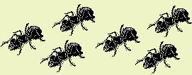
ÖZET
Karıncalarda ya da böcek sistemlerinde
yiyecek temin etme işlemini gerçekleştiren
bireyler, basit bir şekilde çalışarak
birbirlerine etki etmektedirler.
Bireyler topluluğu, ya da böcek sistemi, sadece
bölgesel (lokal) bilgiyi kullanmakta ve ortamdan
etkilenen birey haberleşmesi ile dağıtık kontrolün
bir biçimini sergilemektedir.

Slide 5
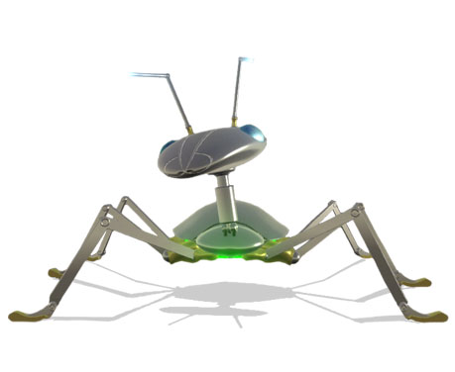
Karıncalar feromon (pheromone) adı verilen
kimyasal bir madde aracılığı ile kendi aralarındaki
basit bir etkileşimi kullanarak yiyecek kaynaklarına
olan en kısa yolu bulma kabiliyetine sahiptirler.
Feromon, karıncalar arasındaki dolaylı
haberleşme için kullanılmakta ve feromon
haberleşmesi de etkileşimli haberleşme (stigmergy)
olarak bilinmektedir.

Slide 6

Böcek zekası, sınırlı kapasiteli zeki olmayan
bireylerin topluca zeki davranış sergilediği
sistemin bir özelliğidir. Bireyler kendileri için kullanışlı
olan belli hareketleri yaparlar ve bu hareketler bireyin
içinde çalıştığı çevrenin değişimini (modifikasyonunu)
içerir. Zeki davranış genellikle bireyler arasındaki
dolaylı haberleşmenin sonucu olarak ortaya çıkmakta ve
etkileşimli haberleşme prensibine dayanmaktadır.
Birey tek başına problemin bütününü çözme
bilgisine sahip olmamasına rağmen bireyler
topluluğunun hareketleri sonucunda zeki
davranışlar ortaya çıkmaktadır.

Slide 7

Köprüler kurma,
Yuva inşa etme ve koruma,
Büyük parçaları taşımadaki işbirliği,
Yuvadan yiyecek kaynağına en kısa yolu
bulma,
Yuva sıcaklığını 1°C aralığına ayarlama,
Mevcut olan en zengin yiyecek kaynağını
kullanmak.

Slide 8

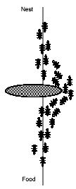


Gerçek Karıncalar

Slide 9
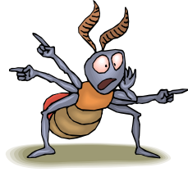

!!!
Havayolu şirketi Southwest Airlines, karınca metoduyla içine düştüğü zor durumdan kurtulmayı başarmış. Karıncalar sayesinde şirketin lojistik bölümünü ayağa kaldırmıştır. Meğer Southwest Airlines, kargo kapasitesinin yalnızca yüzde 7'sini tam olarak kullanıyormuş. Çareyi karıncalara başvurmakta bulmuşlar. Southwest Airlines bu metotla karınca kararınca 10 milyon dolarlık bir kazanç sağlamayı başarmıştır.

Slide 10
Telekomünikasyon ve lojistik. France telecom, British Telecom, MCI WorldCom karıncavari bir sistem geliştirmişler. Hewlett Packard'ın İngiltere'deki laboratuarlarında geliştirilen bir yazılım sistemi tamamen karıncaların yiyecek bulmak için izledikleri yoldan esinlenmiş. Bu ilginç sistem, telefon trafiğinin yoğun olduğu bölgelerde ve yoğun olduğu zaman dilimlerinde trafiği başka izlere yönlendiriyor, hafifletiyor. Tıkanmaları önlüyor. Konuşmaların zaman kaybına neden olmadan gerçekleştirilmesini sağlıyor. Sistem koku teması üzerine kurulmuş. Bir benzetme yapmak gerekirse, bir tür dijital koku salınıyor. Bu izler diğer telefon mesajlarının onu izlemesini sağlıyor.

Slide 11
Lojistik sektörü; hava durumu, trafik ve müşteri taleplerinin çokluğu ve farklılığı, taşıyacak kamyonun küçüklüğü büyüklüğü, girilecek sokağın darlığı gibi değişkenler yüzünden pek çok kez zor anlar yaşayabiliyor. Bilim adamları sayesinde bazı lojistik firmalarının değişik yazılım programlarını sistemlerine adapte ettiklerini görüyoruz.
Karıncaların bundan sonra etkili olması beklenen sektör ise internet. Internet trafiğinin belirsiz olması bilim adamlarını bu yönde çalışmaya sevk etmiş. Hür Brüksel Üniversitesinde bu konudaki çalışmalar çoktan önemli yol kat etmiş.

Slide 12
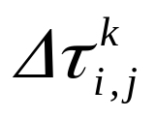
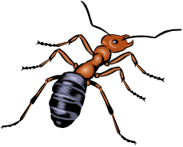
Programda gerçekleştirmek için
Karıncalar: Basit bilg. etmenleri
Karınca hareketi: Bir sonraki bileşeni al
Feromon:
Hafıza: M_{K} ya da Tabu_{K}
Bir sonraki hareket: Karınca hareketi için olasılık kullan

Slide 13

Basit bir GSP
[]
1
[]
A
B
2
[]
C
3
[]
4
D
E
[]
d_{AB} =100;d_{BC} = 60…;d_{DE} =150
5

Slide 14
İterasyon 1
[A]
[B]
1
A
2
B
[C]
3
C
[E]
[D]
D
5
4
E

Slide 15
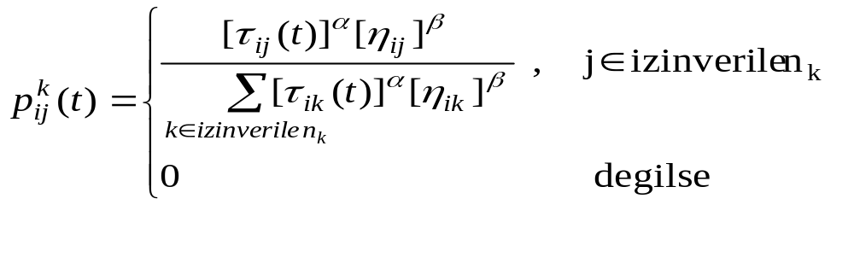
Bir sonraki alt çözümü oluşturma
[A]
1
A
B
[A]
1
[A]
C
1
[A,D]
[A]
1
1
D
E

Slide 16
İterasyon 2
[E,A]
[C,B]
5
A
3
B
[B,C]
2
C
[A,D]
[D,E]
1
D
4
E

Slide 17
İterasyon 3
[E,A,B]
[D,E,A]
5
4
A
B
[A,D,C]
1
C
[B,C,D]
[C,B,E]
2
D
3
E

Slide 18
İterasyon 4
[B,C,D,A]
[D,E,A,B]
2
4
A
B
[E,A,B,C]
5
C
[C,B,E,D]
[A,DCE]
D
3
1
E

Slide 19
İterasyon 5
[C,B,E,D,A]
[A,D,C,E,B]
3
1
A
B
[D,E,A,B,C]
4
C
[E,A,B,C,D]
[B,C,D,A,E]
D
5
E
2

Slide 20
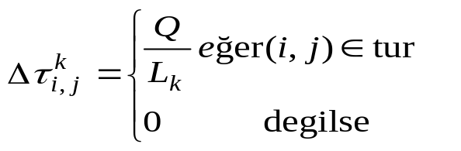
Yol ve feromon değerlendirme
[A,D,C,E,B]
L₁ =300
1
[B,C,D,A,E]
L₂ =450
2
[C,B,E,D,A]
L₃ =260
3
[D,E,A,B,C]
L₄ =280
4
[E,A,B,C,D]
L₅ =420
5

Slide 21
İlk çalıştırmayı bitir
En iyi turu seç (Sıra ve uzunluk)
Tüm karıncalar ölür
Yeni karıncalar doğar

Slide 22
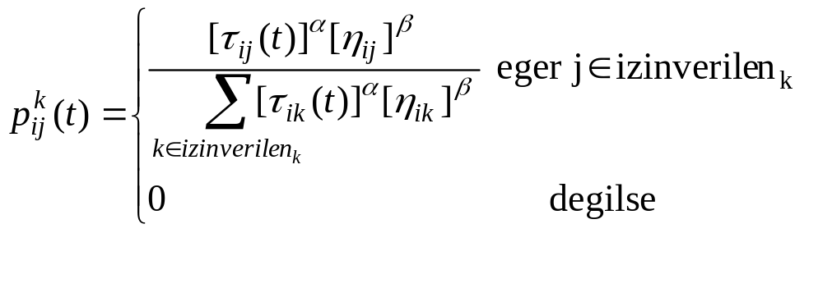
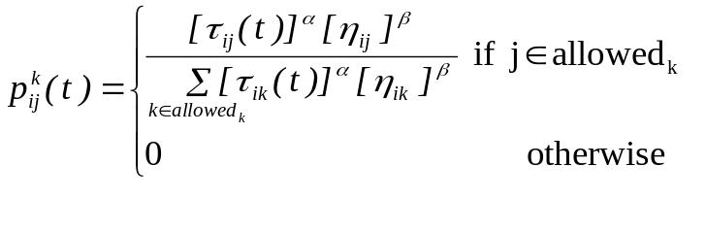
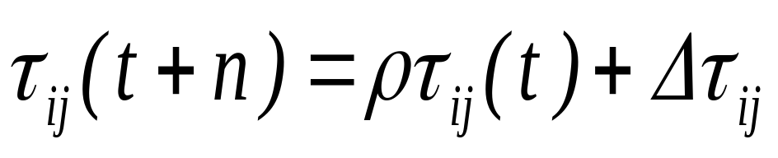
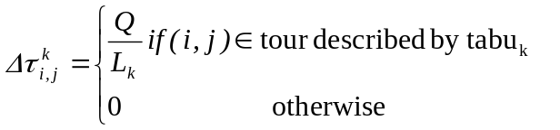
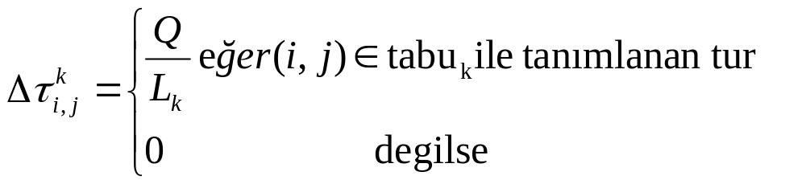

Ant System (Ant Cycle) Dorigo 1991
t = 0; NC = 0; τ_{ij}(t)=c for ∆τ_{ij}=0
Place the m ants on the n nodes
Initialize
Update tabu_{k}(s)
Tabu list management
Choose the city j to move to. Use probability
Move k-th ant to town j. Insert town j in tabu_{k}(s)
Compute the length L_{k} of every ant
Update the shortest tour found
=
For every edge (i,j)
Compute
For k:=1 to m do
Yes
Yes
NC<NC_{max}
&& not stagn.
Set t = t + n; NC=NC+1; ∆τ_{ij}=0
No
End

Slide 23
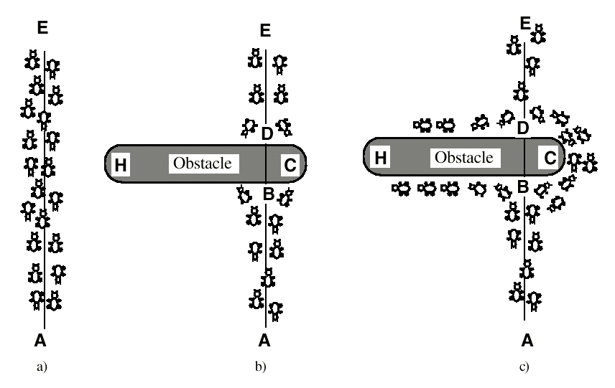
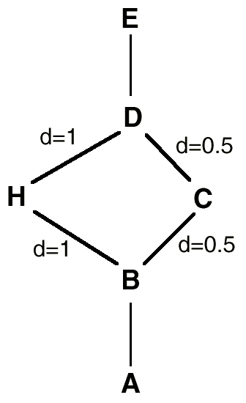
Küçük bir örnek

Slide 24
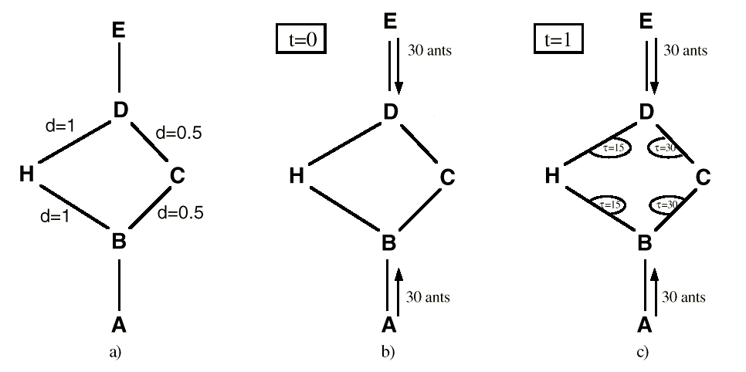
Küçük bir örnek
15
15
10
20
15
15
10
20

Slide 25

SONUÇ
Karınca Kolonisi Optimizasyonu, gerçek karınca kolonilerinin yiyecek temin etmeleri sırasında, karıncalar arasında kendiliğinden ortaya çıkan etkileşimli haberleşmeden esinlenilerek geliştirilmiştir. Karınca algoritmasının değişik versiyonları olan AntNet, karınca-tabanlı kontrol ve karınca sistemi algoritmaları, birçok optimizasyon problemine uygulanmış ve daha bir çok alanda kullanılmaya başlanmıştır. Değişen ortamlar ve ilave sınırlayıcılar için idealdir.

Slide 26
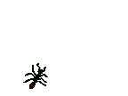
SONUÇ...
Haberleşme ağlarında kullanılan yönlendirici sinyallerin en kısa rotadan gönderilmesi, trafik sıkışıklığının önlenmesi gibi problemler, bu yöntemle kolayca çözülebilir. Algoritmanın son derece esnek olması ve networke yeni kanalların eklenmesi veya çıkarılması gibi değişikliklerin kolayca adapte edilebilmesi de önemli avantajları arasında sayılmaktadır. İngiliz Telekom firması bu yeni algoritmayı telekomunikasyon sistemlerine adapte etmiştir.

Slide 27

SONUÇ...
Bu algoritmanın en heyecan verici uygulamalarından birisi kolektif hareket eden minik robotların yapılmasında olacaktır. Minik bir robot kolonisi karıncalardan öğrendiğimiz bu algoritma sayesinde daha basit programlama prensipleri kullanarak karmaşık işlemleri gerçekleştirebilecekler.

Slide 28

Çeşitli iyileştirmeler uygulanmaktadır. Lokal arama metotlarıyla birleştirilebilir.

